Slide 1
RUZZLE PARTY
Mattia De Maria - Matteo Origgi – Elia Saetti – Marco Soggiu – Riccardo Villa
5^B INFORMATICA

Slide 2
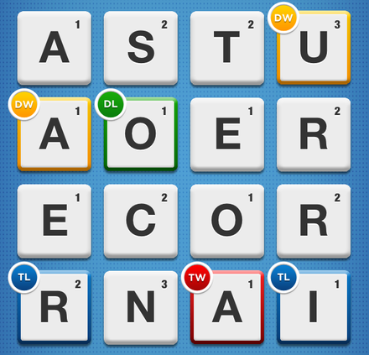
Ruzzle è un gioco ispirato ai giochi da tavolo Boogle e e Scrabble e si basa sul componimento di parole di senso compiuto. Trascinando le lettere disposte in una griglia di 16 caselle si prova a comporre delle parole che saranno verificate dal sistema.
RUZZLE PARTY

Slide 3
MODALITÀ DI GIOCO ☞
Ciascuna partita è divisa in tre round, e il punteggio finale è dato dalla somma dei punteggi ottenuti nei singoli round. In ciascun round il giocatore ha due minuti a disposizione per formare il maggior numero di parole di senso compiuto con le sedici lettere a disposizione nella griglia 4×4 sullo schermo. Le parole devono essere di almeno 2 lettere e devono essere formate unendo lettere adiacenti fra loro in orizzontale, verticale o diagonale. Non è possibile inserire la stessa casella-lettera più volte all'interno della stessa parola.
Il punteggio totale assegnato a ciascuna parola trovata è dato dalla somma dei punteggi assegnati alle singole lettere più un "bonus lunghezza" per le parole più lunghe di cinque lettere. È possibile aumentare il proprio punteggio utilizzando le lettere contrassegnate da simboli-bonus: DL duplica il valore relativo alla lettera, TL triplica il suo valore; DW duplica e TW triplica il valore totale della parola.^{[2]} Il numero delle lettere bonus varia a seconda del round: nel primo round sono presenti solamente una DL e una TL, nel secondo round compare anche una DW mentre nel terzo sono presenti anche due DW e una TW.

Slide 4
SERVER
PLAYER 1
PLAYER 2
⏱
00
00
punteggio
punteggio
START
CLIENT
CLIENT

